Slide 1







ENCUENTRO COORDINADO POR
ENCUENTRO ORGANIZADO POR
Encuentro intersectorial de intercambio y programación:
Inserción laboral de los jóvenes. Estrategias innovadoras para facilitar la transición escuela- trabajo
Estado del Arte in Europa
Staff di Statistica Studi e Ricerche sul Mercato del Lavoro - SSRMdL
San Salvador, El Salvador 5 – 7 de diciembre de 2011

Slide 2
Temas
1. Análisis del escenario en Europa
2. Principales líneas y tendencias de las políticas públicas de Europa para incentivar la transición escuela –trabajo y el empleo juvenil
3. Desafíos comunes regionales: Europa
4. Principales modelos y experiencias de políticas públicas nacionales
4.1 Alemania
4.2 Francia
5. Conclusiones

Slide 3
Los jóvenes en Europa se enfrentan a problemas específicos en el acceso al mercado de trabajo. El desempleo juvenil es sistemáticamente superior al desempleo medio. Los jóvenes no se benefician tanto de las fases de crecimiento económico y sufren desproporcionadamente en las épocas de crisis.
Análisis del escenario en Europa
En general, la tasa de empleo aumenta a partir del momento en que los jóvenes llegan a mediados de la veintena. Del 41,9 % que se registra en el grupo de edad de 16–24 años en la UE-27, pasa al 73,8 % en el grupo de 25–29 años. En parte, este aumento se debe a que los jóvenes van terminando su largo período inicial de estudio en muchos países.
Las tasas de desempleo 15–24 años juvenil se han duplicado y en algunos casos triplicado desde el inicio de la recesión (Figura 1).

Slide 4
Tasas de empleo en algunos grandes paises europeos
2007 - 2010
Tasas de empleo 15- 64
Tasas de empleo de los jóvenes 15- 24
Fuente: Encuesta de las fuerzas de trabajo de Eurostat

Slide 5
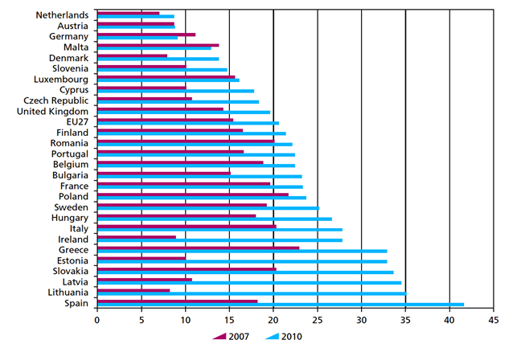
Figura 1: Tasas de desempleo juvenil en la UE-27, 2007 y 2010 (%)
Fuente: Encuesta de las fuerzas de trabajo de Eurostat

Slide 6
Nivel educativo
El nivel educativo desempeña un papel fundamental en las probabilidades de encontrar un trabajo. En general, cuanto más elevado es ese nivel, más baja es la tasa de desempleo (Figura 2).
No obstante, a pesar de la «seguridad» que ofrece un nivel educativo inicial alto, en algunos Estados miembros han caído fuertemente los niveles de empleo de los titulados superiores (Figura 3).
Además, como se ha indicado previamente, hay pruebas de que los titulados aceptan trabajos para los que están sobrecualificados, lo que tiene su vez un efecto indirecto sobre el empleo de los jóvenes con niveles educativos más bajos.

Slide 7
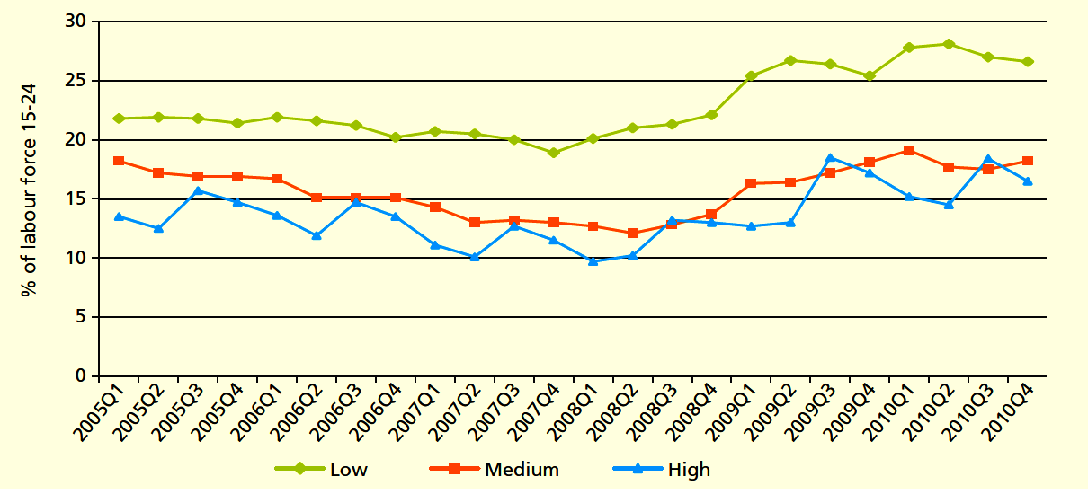
Figura 2: Tendencia de la tasa de desempleo juvenil,
por niveles educativos alcanzados, UE-27
Fuente: Encuesta de las fuerzas de trabajo de Eurostat

Slide 8
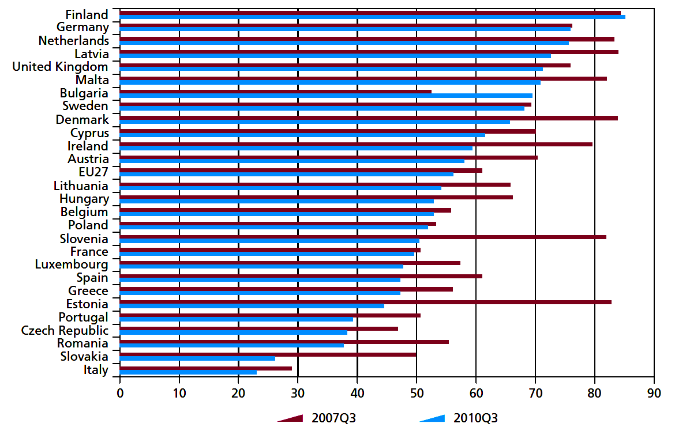
Figura 3*: Tasas de empleo de los jóvenes con nivel
educativo terciario (%)
*Notas: Tasa de desempleo medio anual en el grupo de edad de 15 y 24 años
Fuente: Encuesta de las fuerzas de trabajo de Eurostat

Slide 9
NiNi
Entre los jóvenes, están en riesgo de exclusión laboral y social los pertenecientes a la categoría más amplia de los que no estudian ni trabajan (NiNi = acrónimo inglés NEET, surgió en el Reino Unido a finales del decenio de 1980 = Not in Employment , Education or Training)
Se trata de jóvenes con edades comprendidas entre 15 y 24 años que se han desvinculado del trabajo y de la educación y que presentan un mayor riesgo de exclusión, tanto laboral como social. (Figura 5).
Dentro de ellos, están en situación especial de riesgo los económicamente inactivos, los desempleados de larga duración y los que ya eran vulnerables antes del inicio de la recesión, como los menos cualificados (Figura 4) en particular, las mujeres).

Slide 10
NiNi
La necesidad de prestar más atención a la generación NiNi es esencial en la nueva serie de directrices para las políticas de empleo propuestas por la Comisión Europea el 27 de abril de 2010.
Según los las últimas estimaciones de Eurostat y de la OCDE, en 2009 los NiNi constituían el 12,4 % de los jóvenes de 15–24 años de edad en la UE-27. Esta cifra, sin embargo, varía mucho de unos países a otros: del 4,1 % en los Países Bajos al 19,5 % en Bulgaria.
En Italia y en el Reino Unido, la población NiNi suma aproximadamente 1,1 millones de los jóvenes de 15–24 años de edad.
En general, entre los NiNi hay más mujeres que hombres. Así ocurre, sobre todo, en el grupo de edad de 20 a 24 años. En cambio, hay más hombres en el grupo de 15–19 años.

Slide 11
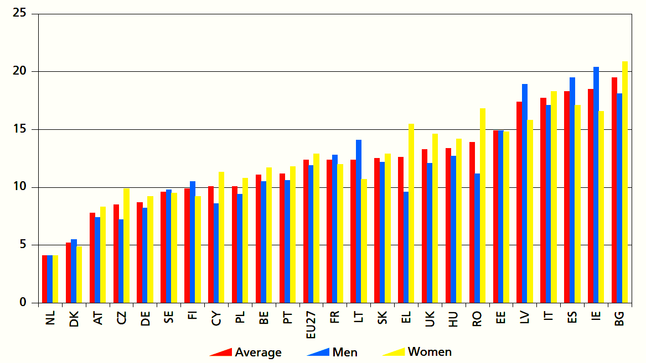
Figura 4: Proporción de NiNi en el grupo de 15–24 años de edad, UE-27 (%)
Fuente: Eurostat, datos de 2009

Slide 12
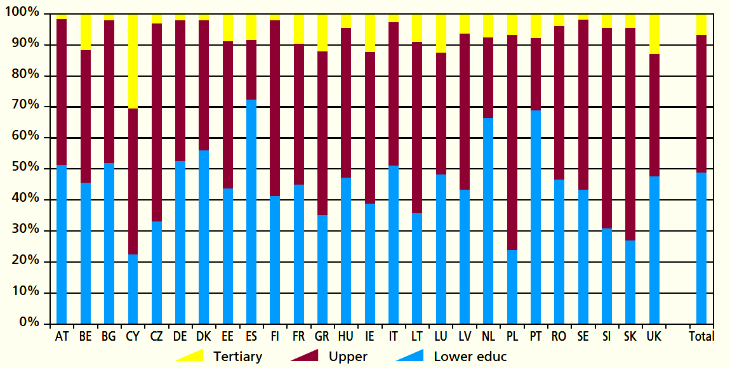
Figura 5: Nivel educativo de los NiNi, 2009
Fuente: Eurostat, datos de 2009

Slide 13
Modalidades de empleo atípicas
Entre 1996 y 2006 se crearon miles de nuevos puestos de trabajo en la UE. Este periodo de creación de empleo se caracterizó también por un claro aumento de las modalidades de trabajo atípicas: contratos de duración determinada, trabajo a través de empresas de trabajo temporal, trabajo a tiempo parcial y jornadas atípicas (trabajo de fin de semana, nocturno y a turnos).
Para muchos de los jóvenes que entraron entonces en el mercado laboral, esos trabajos resultaron ser ambivalentes.
Les permitieron acceder al mercado laboral, pero no está claro si con eso les ayudaron o si dificultaron su carrera profesional. Esta ambigüedad se refleja también en algunos de los datos relativos a las condiciones de trabajo y a las actitudes de los jóvenes. (Figura 6).

Slide 14
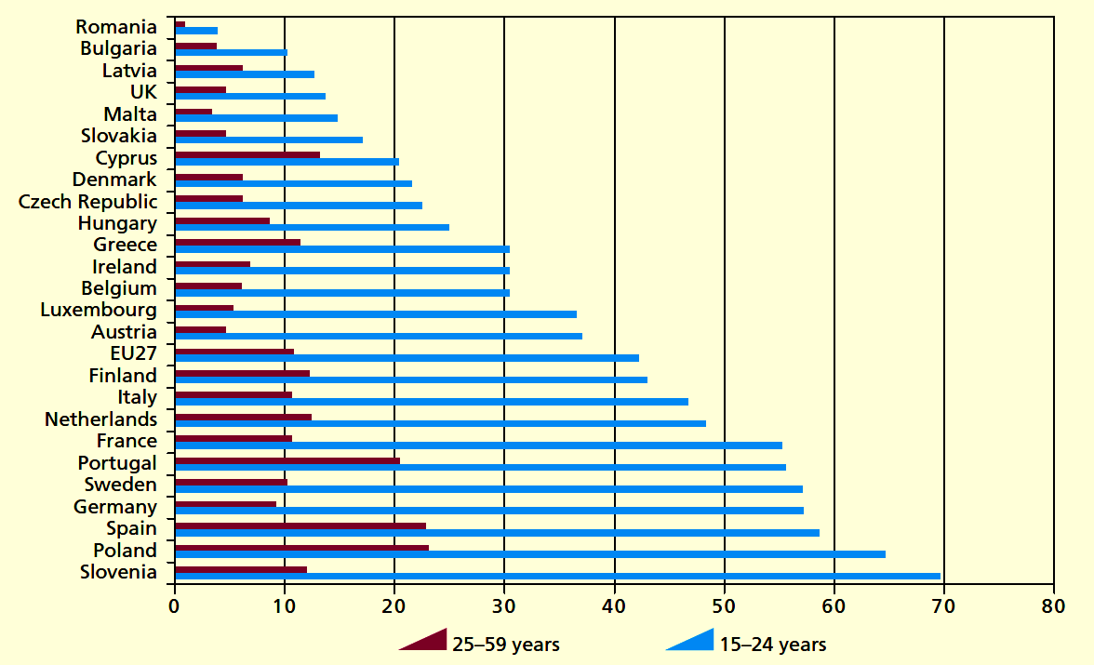
Figura 6: Alcance del empleo temporal entre los
trabajadores jóvenes y los de mayor edad, UE-27, 2010 (%)
Fuente: Eurostat, datos de 2010

Slide 15
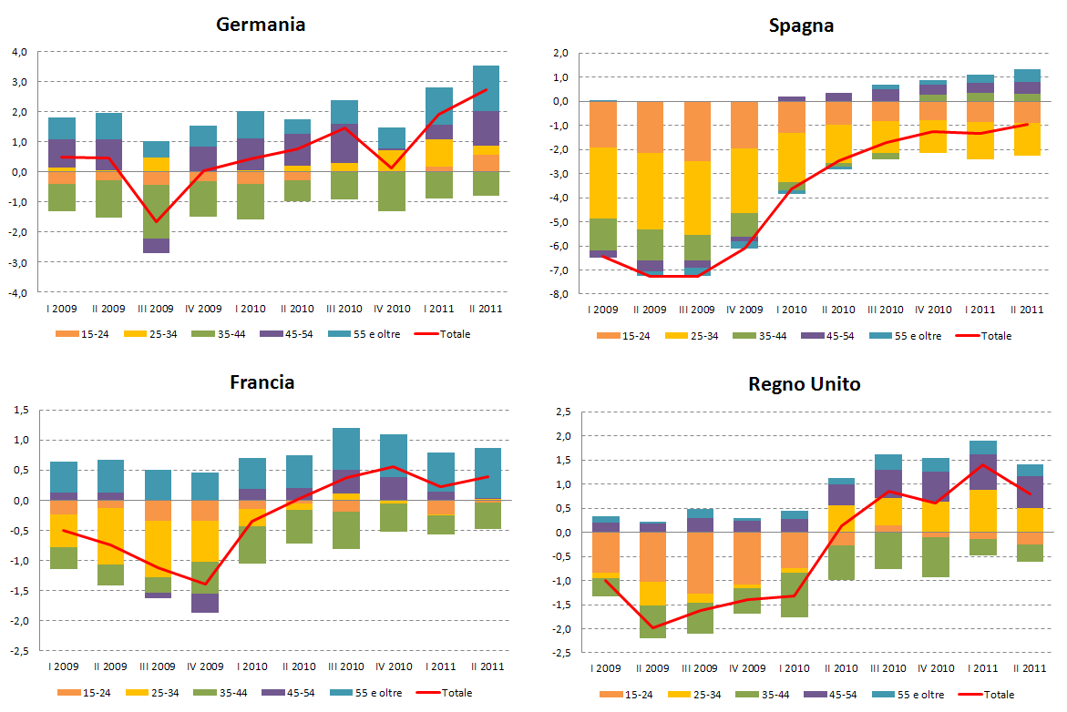
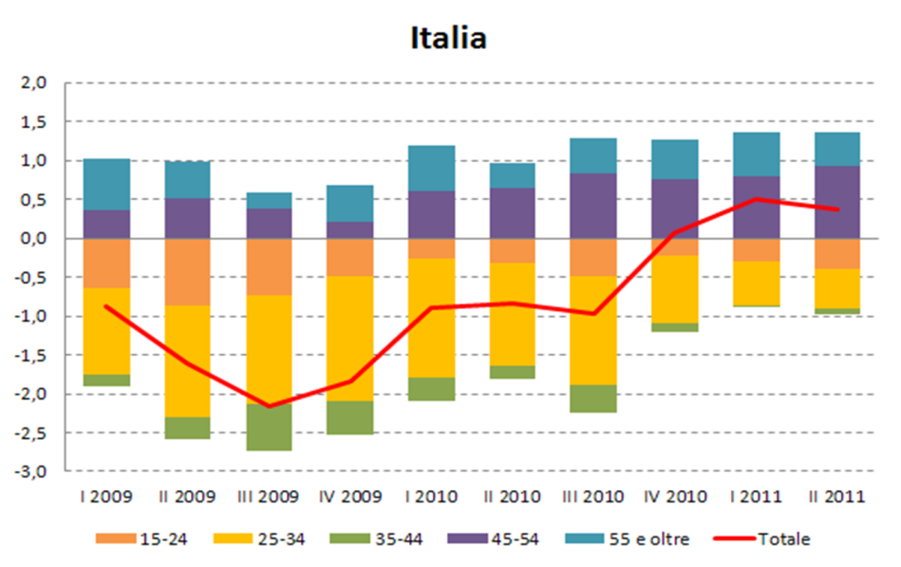
Contribución a la variación de la ocupación por edad (v.%) I trim. 2009 – II trim. 2011
Fuente: elaboraciones Staff SSRMdL Italia Lavoro, sobre datos Eurostat

Slide 16
Riesgos a los que se enfrentan los trabajadores jóvenes
No sólo tienen los jóvenes más difícil encontrar trabajo que los trabajadores de mayor edad, sino que en la mayoría de los países europeos les es también más difícil mantenerlo. En la UE-27 en su conjunto, el 21 % de los trabajadores menores de 25 años están preocupados por la pérdida de su empleo en los próximos seis meses, frente al 16 % entre los que tienen 25 años o más.
Como expresa su sobrerrepresentación en determinados tipos de ocupaciones, los trabajadores jóvenes terminan en puestos de trabajo físicamente más exigentes (Figura 7) o que requieren menos cualificaciones tecnológicas. Es también más probable que ocupen empleos con elevados niveles de tensión, o bien con bajos niveles de exigencia pero con escaso control sobre su trabajo (Figura 8).

Slide 17
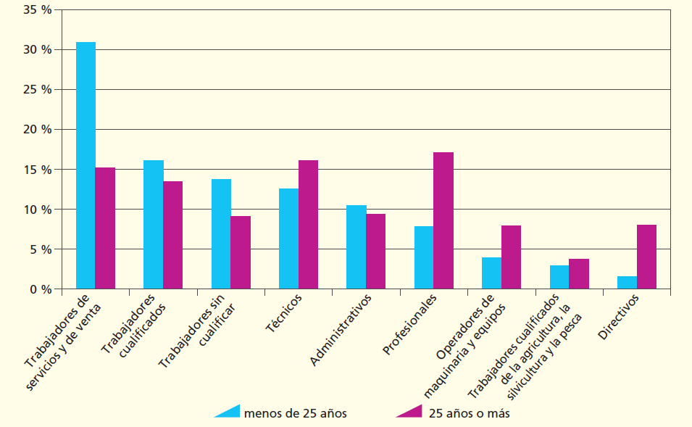
Figura 7: Tipo de ocupaciones, por grupos de edad (%)
Fuente: Eurofound, quinta Encuesta europea sobre las condiciones de trabajo

Slide 18
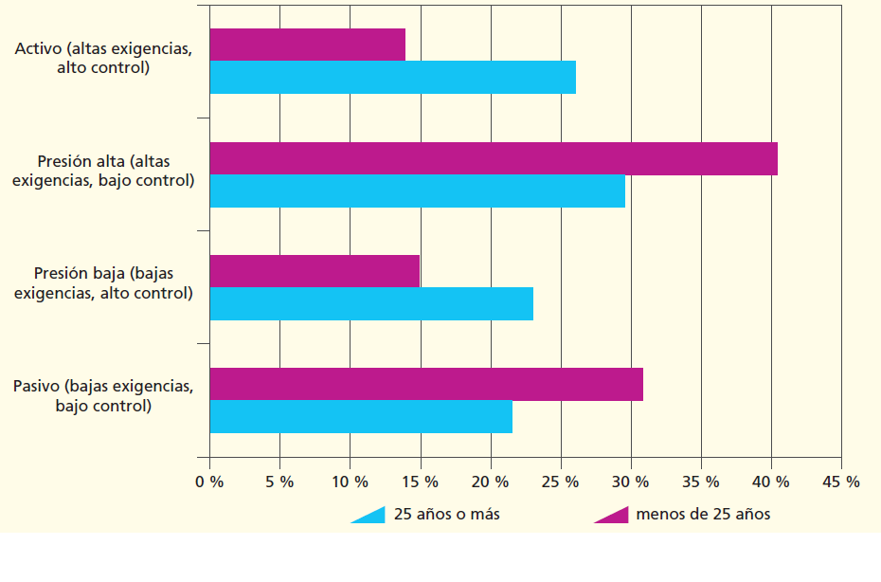
Figura 8: Tipo de organización del trabajo,
por grupos de edad (%)
Fuente: Eurofound, quinta Encuesta europea sobre las condiciones de trabajo

Slide 19
Principales líneas y tendencias de las políticas públicas de Europa
La Estrategia Europea de Empleo hacía referencia al problema del desempleo juvenil ya en 1998 y el tema sigue formando parte del temario político.
El Pacto Europeo para la Juventud, adoptado por el Consejo Europeo en 2005, el Consejo invitó a la UE y a los Estados miembros a inspirarse en las siguientes líneas de actuación:
garantizar un seguimiento particular de las políticas a favor de la inserción duradera delos jóvenes en el mercado laboral;
tratar de lograr la progresión del empleo juvenil;
dar prioridad, en el maco de la política nacional de inclusión social, a la mejora de la situación de los jóvenes más vulnerables, en particular los afectados por la pobreza, así como a las iniciativas destinadas a impedir el fracaso escolar;
invitar a los patronos y a las empresas a que den pruebas de responsabilidad social en el ámbito de la inserción profesional de los jóvenes.

Slide 20
Principales líneas y tendencias de las políticas públicas de Europa
La Estrategia Europa 2020, que ofrecerá las orientaciones de política para la UE en los años venideros, hace referencia explícita al aumento de las tasas de empleo en todos los grupos de edad, en particular los jóvenes.
Con su iniciativa emblemática «Juventud en movimiento», la Comisión ha indicado cómo puede la UE cumplir los objetivos de 2020 mejorando los sistemas de educación y formación, intensificando los esfuerzos para luchar contra el desempleo juvenil y promoviendo – tanto en el ámbito nacional como en el europeo – una mayor movilidad en la UE para la educación y el trabajo.
En las Directrices integradas Europa 2020 para la política económica y de empleo, publicadas en abril de 2010, se reconocen las políticas de inclusión activa como un mecanismo importante para luchar contra la pobreza y para reforzar la participación económica y social de las más vulnerables a la exclusión.

Slide 21
Principales líneas y tendencias de las políticas públicas de Europa
Algunas de las recomendaciones hacen referencia a la apertura de los servicios de empleo a todos (incluidos los jóvenes y las personas amenazadas por el desempleo), a las políticas destinadas a promover la integración en el mercado laboral de los jóvenes (Directriz 7).
Se insiste en el apoyo a los jóvenes, sobre todo los que no tienen trabajo y no siguen ningún tipo de formación («NiNi»), en cooperación con los interlocutores sociales, incluida la intervención precoz en caso de desempleo (Directriz 8)
Un elemento clave es garantizar la «movilidad en el aprendizaje» de los jóvenes, permitiendo itinerarios de aprendizaje flexible, estableciendo asociaciones entre el mundo laboral y el mundo de la educación y reduciendo el número de jóvenes desempleados y que no siguen educación o formación alguna (Directriz 9)
Las directrices indican también: «….deben reforzarse los sistemas de protección social, el aprendizaje permanente y las políticas de inclusión, a fin de crear posibilidades en distintas etapas de las vidas de las personas y protegerlas contra los riesgos de exclusión» (Directriz 10).

Slide 22
Desafíos comunes regionales: Europa
Por mucho que la situación ocupacional de los jóvenes sea diferente de país en país, en Europa surgen problemas recurrentes que se deben afrontar con un abanico de medidas análogas, aunque oportunamente calibradas en función de lo específico de cada contexto.
Organismos internacionales como el Comité de Empleo (EMCO) han trabajado ampliamente sobre la cuestión, incluso elaborando documentos y reseñas temáticas de apoyo a la valoración de los instrumentos adoptados y al intercambio de experiencias entre países, especialmente en el periodo reciente.

Slide 23
Desafíos comunes regionales: políticas activas del mercado de trabajo
Muchos gobiernos nacionales han iniciado o adaptado políticas de mercado de trabajo activas (PMTA) como reacción ante el creciente desempleo juvenil.
Muchos gobiernos nacionales han iniciado o adaptado políticas de mercado de trabajo activas (PMTA) como reacción ante el creciente desempleo juvenil.
Estas políticas tienden a centrarse en la promoción de programas de prácticas y de formación, en el ofrecimiento de experiencias de trabajo, en la adaptación de los sistemas educativos para mejorar las cualificaciones de los que abandonan los estudios y en la oferta de incentivos financieros para hacer la contratación y formación de los trabajadores jóvenes más atractivas para los empresarios.
Algunas de las iniciativas a escala nacional contemplan la concesión de ayuda financiera para reducir los costes del empleo de los jóvenes con bajas cualificaciones, la reducción de las cotizaciones a la seguridad social de los empleados con bajos salarios y – lo que es más polémico – la reducción del salario mínimo de los jóvenes.

Slide 24
Desafíos comunes regionales: Aprendizaje en Europa
Se han identificado los sistemas de aprendizaje y otros análogos de formación profesional dual como vías eficientes para la transición de la educación al trabajo.
Según el informe de la OCDE antes referido, presentan varias ventajas, no siendo la menos importante la de que reducen los costes de mano de obra para el empresario, al mismo tiempo que le obligan a impartir una formación que lleva a la obtención de una cualificación que es transferible al mercado de trabajo.
En muchos Estados europeos, el aprendizaje se considera el instrumento principal para facilitar el acceso de los jóvenes al mercado laboral, y en los llamados “países del aprendizaje” (Austria, Alemania y Suiza) se registran niveles mucho más reducidos de desempleo juvenil.
Para facilitar la creación de oportunidades de aprendizaje durante la recesión, algunos países han aumentado las asignaciones para la formación, como en Finlandia, Francia, Italia y Suecia. Irlanda ha obtenido con incentivos la difusión de puestos para chicas aprendices, mientras que Austria ha firmado con los actores sociales un acuerdo para aumentar el número de contratos ofrecidos.

Slide 25
Desafíos comunes regionales: Reducir la segmentación del mercado laboral juvenil.
Otro conjunto de medidas importante está dirigido a reducir la segmentación del mercado laboral juvenil.
El compromiso activo de los empleadores es fundamental en el contexto actual de prudencia hacia el futuro y de incertidumbre sobre las nuevas contrataciones. Muchos esquemas se basan precisamente en la consideración de que las ayudas pueden ser decisivas para favorecer la contratación por parte de los empleadores de jóvenes desempleados poco cualificados.
En Reino Unido se dispone de incentivos a la contratación para contratos de al menos 16 horas semanales y 26 semanas de trabajo.
En Hungría se apuesta especialmente por la coherencia entre cualificaciones poseídas y puesto ofrecido con duración de al menos un año.
En Portugal se incentivan las transformaciones de contratos temporales en puestos indefinidos.

Slide 26
Desafíos comunes regionales: sistemas de formación
Un primer grupo de medidas entre las adoptadas últimamente está relacionado con sistemas de formación e intervenciones relativas de reforma orientadas a mejorar la capacidad de ocupación de los jóvenes. Estas reformas incluyen, en muchos casos, medidas para mejorar la calidad de la educación.
Por ejemplo, en Suecia se ha creado una nueva carrera universitaria para la formación de profesores y un nuevo sistema de evaluación del trabajo de los docentes en los colegios. Austria se han reforzado los módulos de desarrollo empresarial, de competencias sociales y de informática para todos los alumnos de formación profesional
Diferentes países han adoptado el fortalecimiento de la formación superior y post-universitaria, así como incentivos para la asistencia a cursos de formación necesarios para el mundo laboral. En Austria, Estonia, Finlandia, Lituania, Holanda, Portugal y Suecia se han emprendido acciones para la reintroducción de los jóvenes en los recorridos formativos que habían abandonado antes de la obtención del título.

Slide 27
Alemania : sistema dual y “empleo asistido”.
El pilar fuerte de la implantación de la formación es el sistema dual, una formación que tiene lugar en la parte teórica en los centros de formación profesional y en la parte práctica en las empresas interesadas en formar a los jóvenes para asegurarse los mejores trabajadores en el futuro.
El sistema dual se somete a una monitorización y actualización constantes dialogando con los sindicatos y la patronal. Gracias a la cercanía con el mundo laboral, este tipo de formación ofrece buenas oportunidades de empleo.
Por lo que se refiere a los jovenes discapacitados, desde 2008 existe un instrumento de formación y estabilización llamada “empleo asistido”. Con este instrumento, un discapacitado obtiene una cualificación dentro de una empresa, en la que el formador de la empresa recibe la ayuda de un docente externo encargado por la BA con competencias específicas que se adaptan a las exigencias de la persona discapacitada.

Slide 28
Francia : los diferentes contractos de formación y trabajo
Contrato de aprendizaje es un contrato temporal, de 1 a 3 años (4 para discapacitados) con las garantías de los contratos normales que también incluye el horario pasado en Centros de Formación para Aprendices (CFA).
Un certificado del estado de aprendiz, válido en todo el territorio nacional y expedido por el CFA que ofrece la formación permite al aprendiz beneficiarse de tarifas reducidas en los transportes y en determinadas categorías de servicios (como para los estudiantes).
La duración de la formación en CFA es como mínimo de:
400 horas al año (reducida si el contrato cubre un periodo inferior a un año);
1350 horas repartidas en dos años para llegar a conseguir un título profesional o un BTS.

Slide 29
El ejemplo de la Francia : los diferentes contractos de formación y trabajo
El Contrato Initiative Emploi (CIE) se ha creado para permitir un retorno rápido al empleo estable por parte de las personas que encuentran dificultades especiales de acceso a la ocupación. El CIE está dirigido a desempleados que encuentran problemas sociales y profesionales de acceso al trabajo.
El Contrato de Profesionalización es un contrato de causa mixta que alterna una formación práctica relacionada con la cualificación requerida y la formación teórica en un centro de formación.
Aponta a favorecer la inserción o reinserción profesional de:
personas de entre 16 y 25 años que tienen que terminar su formación inicial;
personas en busca de trabajo de 26 o más años.

Slide 30
Francia : el programa del 2011
En marzo de 2011 se aprobó un paquete específico de estímulos públicos por el valor de 500 millones de euros para el conjunto de los contratos con incentivos para las empresas, con una óptica territorial:
Apoyo a la alternancia entre formación y trabajo con un conjunto de financiaciones más eficaces que en el pasado, aumentando la oferta de formación y simplificando las reglas de aplicación;
la realización de 15.000 Contratos de Autonomía en las periferias en 2011 (50% más respecto a las previsiones);
aumento del 30% de los desempleados en formación para llegar a 130.000 en 2011;
se seguirá a 60.000 desempleados en recorridos personalizados;
se acompañará de forma intensiva a 40.000 desempleados de larga duración;
250 millones de euros financiarán contratos preferentes para las empresas que desean contratar.

Slide 31
Conclusiones
En el desarrollo de intervenciones para promover la inserción laboral de los jóvenes en los países de América Latina puede ser útil tener en cuenta la experiencia adquirida por los países de Europa, evitando los errores cometidos allí, pero, en paralelo, valorizando los modelos y programas de acción que han sido capaces de garantizar un acceso al trabajo de la generaciones más jóvenes.
Entre los errores sin duda es necesario considerar una importante subestimación de la cuestión juvenil por parte de muchos países.
Sin duda, debemos abstenernos del confiar a la educación y a la formación un rol milagroso para facilitar la inserción profesional de los jóvenes. Los altos niveles de desempleo intelectual registrados en varios países europeos (entre los cuales Italia, España y Grecia), son evidencias del hecho de que no hay necesariamente una correspondencia directa entre los años de estudio y la empleabilidad.

Slide 32
Conclusiones
Por esta razón, sobre todo en los últimos años de la Estrategia Europea de Empleo y el lanzamiento de Europa 2020, la Unión Europea se ha centrado en dos factores clave para fomentar la integración de las generaciones más jóvenes en los puestos de trabajo:
    Instar a los Estados miembros a adoptar medidas y programas de flexiguridad, con el fin de conectar e integrar las intervenciones de apoyo a los ingresos con políticas activas (en particular los servicios de intermediación y de formación profesional) y, de esta forma, garantizar, en particular a los jóvenes trabajadores precarios, las oportunidades de no perder la relación y el contacto con la cultura del trabajo;
    apoyar con incentivos y programas las diferentes formas de contratos mixtos y, en particular, los contratos de aprendizaje, tal vez la principal y más eficaz política laboral puesta en marcha para los jóvenes en Europa.

Slide 33
Conclusiones
Es posible afirmar, por tanto, que para desarrollar intervenciones dirigidas a mejorar la inserción de los jóvenes latinoamericanos en el mercado laboral, puede ser decisivo operar precisamente en las direcciones indicadas, centrándose en el aprendizaje, en la relación entre la oferta formativa y las necesidades de las empresas y, por último, es servicios eficaces de mediación que faciliten una mejor transición de los jóvenes en mercados cada vez más competitivos.
Por supuesto, tal como comprueban los ejemplos de Francia y Alemania mencionados anteriormente, es necesario un marco regulador y organizativo para apoyar estas opciones, concentrándose asimismo en la creación de organismos y agencias técnicas encargadas de gobernar los complejos procesos de reforma necesarios para apoyar modelos de flexiguridad y el aprendizaje, y asegurando que las reformas normativas introducidas (incluido el aprendizaje todavía inexistente en muchos países de América Latina) no se queden sólo en el papel, sino que se traduzcan en acciones concretas y programas construidos en estrecha cooperación entre las empresas y los organismos de formación.

Slide 34
Encuentro intersectorial de intercambio y programación
Inserción laboral de los jóvenes. Estrategias innovadoras para facilitar la transición escuela- trabajo
Estado del Arte in Europa
MUCHAS GRACIAS !
Staff di Statistica Studi e Ricerche sul Mercato del Lavoro - SSRMdL

Slide 35
ENCUENTRO COORDINADO POR
ENCUENTRO ORGANIZADO POR
Encuentro intersectorial de intercambio y programación:
Inserción laboral de los jóvenes. Estrategias innovadoras para facilitar la transición escuela- trabajo
MUCHAS GRACIAS
Staff di Statistica Studi e Ricerche sul Mercato del Lavoro - SSRMdL
San Salvador, El Salvador 5 – 7 de diciembre de 2011

